Slide 1



12/12/2023
DIPARTIMENTO PER LO SPORT IN COLLABORAZIONE CON MEF E ANCI
M5C2.Inv3.1 Sport e inclusione sociale – Terza linea di intervento
WEBINAR istruzioni per l’utilizzo del sistema informatico Regis

Slide 2
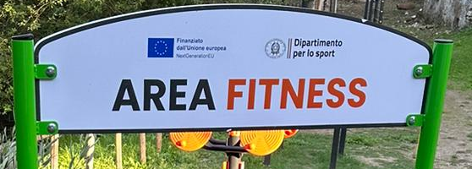

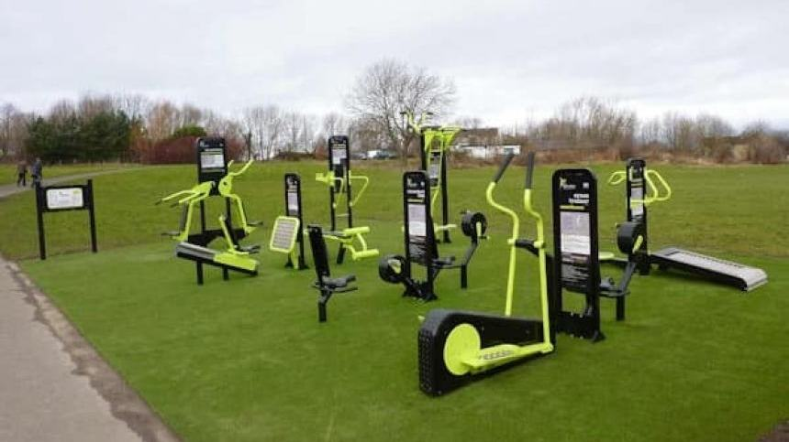
PREMESSA - LA COMUNICAZIONE NEI PROGETTI PNRR
REALIZZAZIONI
Dipartimento per lo Sport - Obblighi di comunicazione - Avviso del 24 ottobre 2022 (governo.it)
linee-guida-comunicazione-pnrr-febbraio-2023_rev1-002.pdf (governo.it)

Slide 3
ISTRUZIONI PER L’UTILIZZO DEL SISTEMA INFORMATICO REGIS
Agenda dei lavori
PROFILAZIONE UTENZE RISPETTO ALLE EVENTUALI CRITICITA’ (Sondaggi in tempo reale per Accesso ReGis-riconoscimento CUP etc)
IMPLEMENTAZIONE DATI DI REGIS – (TRAMITE UN ACCESSO UTENTE DEMO CON FUNZIONALITA’- SOGGETTO ATTUATORE)
1
2
3
4
5
ANAGRAFICA PROGETTO
CRONOPROGRAMMA/
COSTI
PROCEDURA AGGIUDICAZIONE
GESTIONE FONTI
GESTIONE SPESE
Date inizio e fine
Iter di Progetto
Lista dei Cig Associati al CUP
Economie
Impegno
Classificazione progetto
Piano dei costi
Procedura di Aggiudicazione
Pagamento a costi reali
INDICATORI
Quadro economico
Soggetti gara
Giustificativi di spesa
Indicatori target
6
SEZIONE RENDICONTAZIONE

Slide 4

ISTRUZIONI PER L’UTILIZZO DEL SISTEMA INFORMATICO REGIS
PROFILAZIONE UTENZE RISPETTO ALLE EVENTUALI CRITICITA’
IL QUESTIONARIO:
CLICCA QUI
per procedere alla compilazione del questionario

Slide 5

L’AMBIENTE REGIS
SOGGETTO ATTUATORE
SOGGETTO ATTUATORE
SEZIONE ANAGRAFICA
Anagrafica Progetto - Indicatori
Cronoprogramma/costi
Procedura aggiudicazione
Gestione spese
Gestione Fonti
SEZIONE RENDICONTAZIONE
DIPARTIMENTO
SPORT

Slide 6
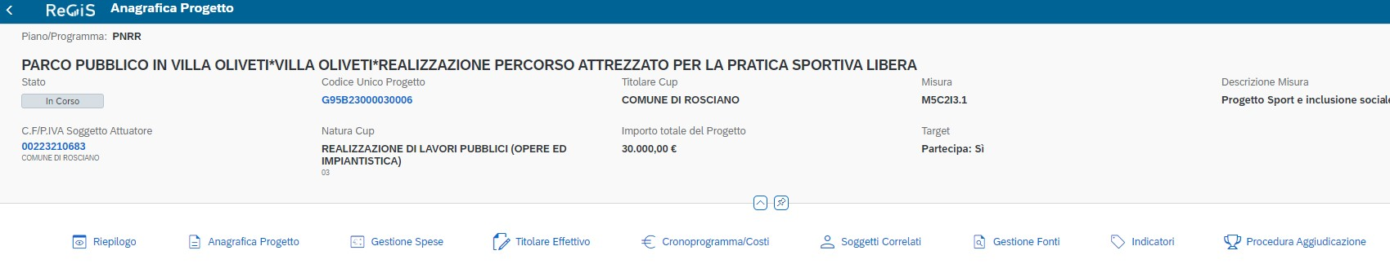
L’AMBIENTE REGIS
FASE 1 – Anagrafica di progetto e Indicatori
1
1
ANAGRAFICA PROGETTO
INDICATORI
Date inizio e fine
Indicatori target
Classificazione progetto

Slide 7
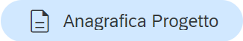
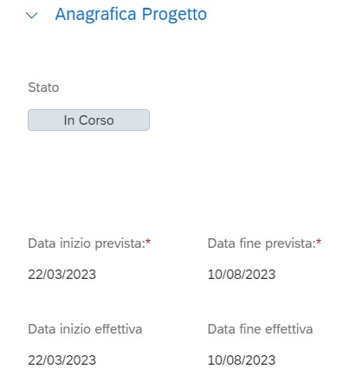
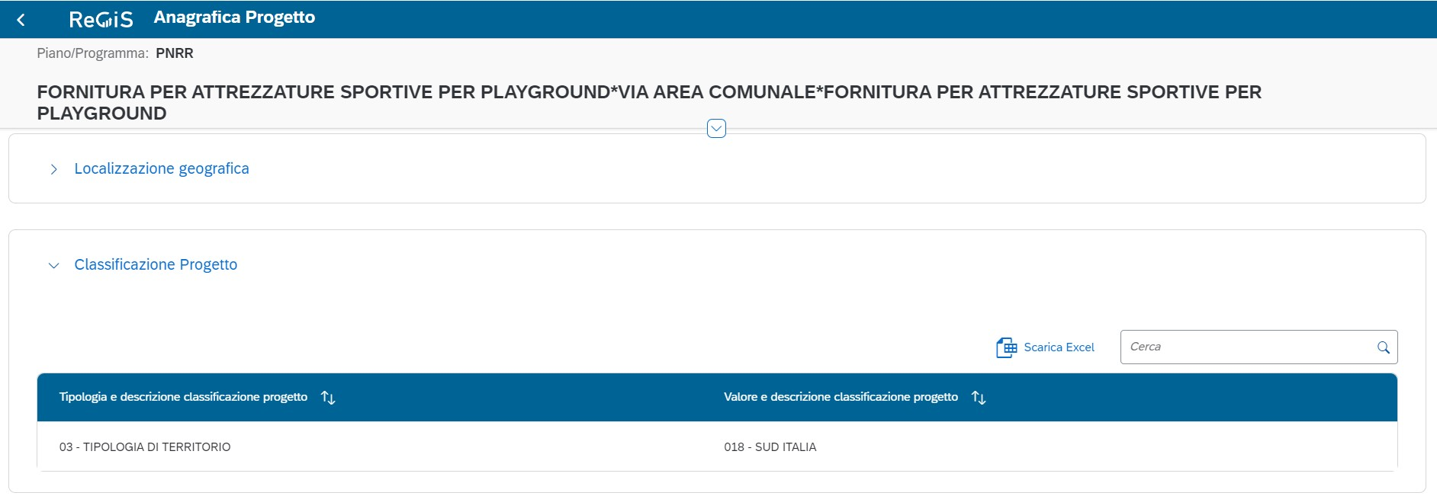
1
SEZ ANAGRAFICA DI PROGETTO
Caso applicativo in ReGis
AZIONE 1
AZIONE 2
Compilare le date inizio e fine
previste e effettive
Compilazione della classificazione progetto
Doc. necessari
Doc. necessari
Nessuna documentazione necessaria
Nessuna documentazione necessaria
In relazione alla sezione ASSOCIAZIONE TAG E ALTRE CLASSIFICAZIONI si raccomanda di non associare il progetto a nessuno dei TAG elencati, in quanto non pertengono l’investimento finanziato dalla Terza linea di intervento

Slide 8

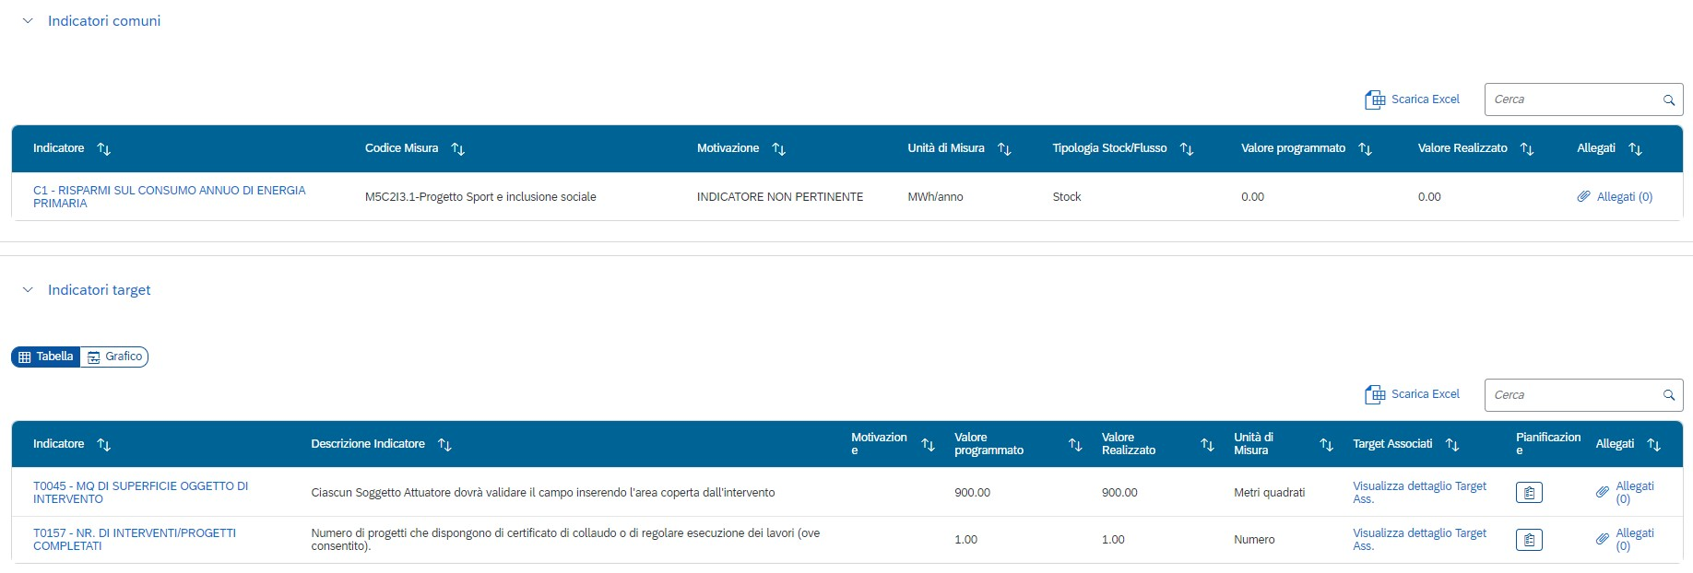
1
SEZ INDICATORI
Caso applicativo in ReGis
AZIONE 3
Compilare l’indicatore comune con la dicitura – Motivazione – INDICATORE NON PERTINENTE
Compilare l’indicatore target T0045 con il valore programmato e solo a conclusione dell’intervento il valore realizzato
Compilare l’indicatore target T0157 con il valore realizzato 1 solo a conclusione dell’intervento

Slide 9
L’AMBIENTE REGIS
FASE 2 – Cronoprogramma/costi
1
2
1
CRONOPROGRAMMA/
COSTI
Iter di Progetto
Piano dei costi
Quadro economico
GESTIONE SPESE

Slide 10
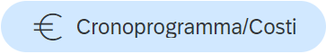

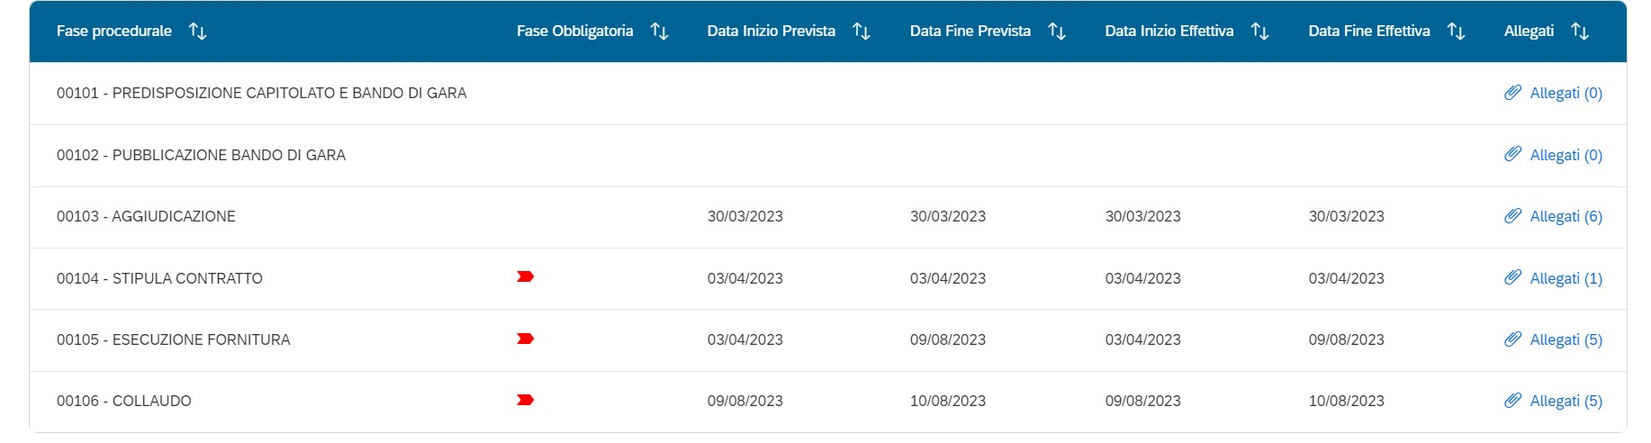
2
SEZ CRONOPROGRAMMI/COSTI
Caso applicativo in ReGis
AZIONE 4
ITER DI PROGETTO - Compilare le date inizio e fine previste e effettive di ogni fase e inserire i relativi allegati
Doc. necessari
FASE 103 – AGGIUDICAZIONE
Determina di aggiudicazione
FASE 104 – STIPULA CONTRATTO
Clausole contrattuali contenute nella lettera invito e/o nell’ordinativo MEPA, accettate dal Fornitore
Contratto di fornitura, se stipulato, ovvero atto equivalente
FASE 105 – ESECUZIONE FORNITURA
Planimetria riportante il perimetro dell’area delle attrezzature, indirizzo e coordinate
Relazione completa di foto a corredo
FASE 106 – COLLAUDO
Certificato di regolare esecuzione e relativa approvazione, Check list ex-post DNSH, Report conclusivo Disabilità, attestazione conclusione intervento (allegato 4), debitamente sottoscritti dal RUP

Slide 11
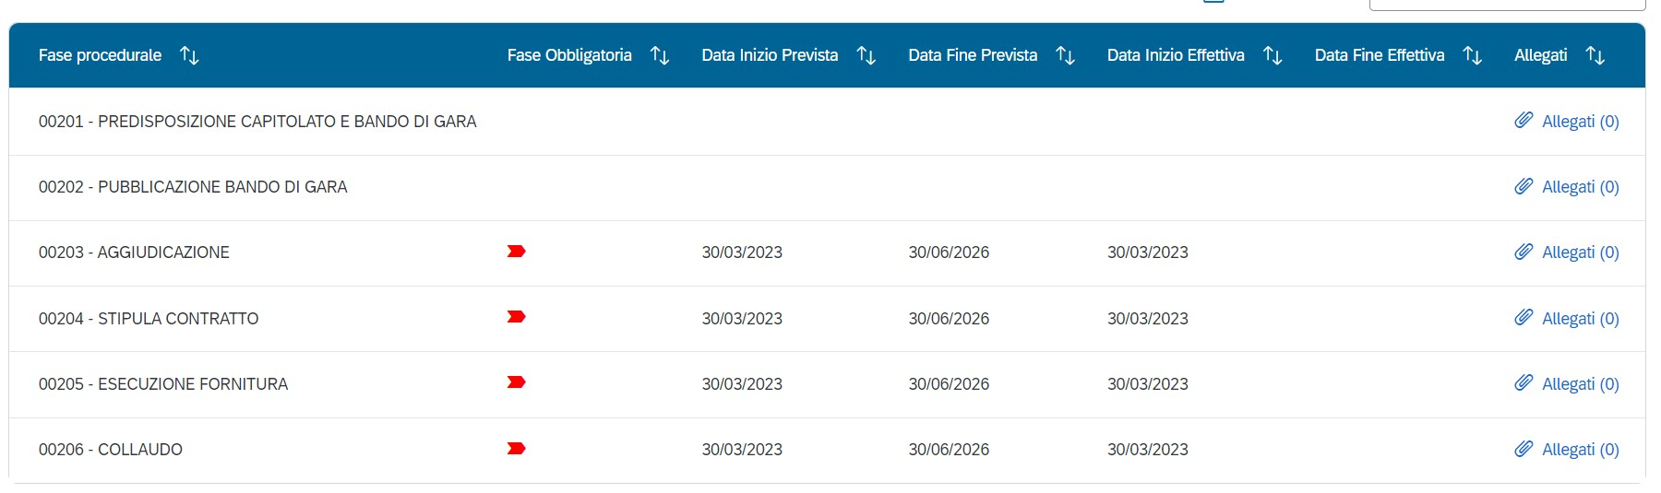
2
SEZ CRONOPROGRAMMI/COSTI
AZIONE 4
ITER DI PROGETTO - Compilare le date inizio e fine previste e effettive di ogni fase e inserire i relativi allegati
Doc. necessari
FASE 203 – AGGIUDICAZIONE
Determina di aggiudicazione
FASE 204 – STIPULA CONTRATTO
Clausole contrattuali contenute nella lettera invito e/o nell’ordinativo MEPA, accettate dal Fornitore
Contratto di fornitura, se stipulato, ovvero atto equivalente
FASE 205 – ESECUZIONE FORNITURA
Planimetria riportante il perimetro dell’area delle attrezzature, indirizzo e coordinate
Relazione completa di foto a corredo
FASE 206 – COLLAUDO
Certificato di regolare esecuzione e relativa approvazione, Check list ex-post DNSH, Report conclusivo Disabilità, attestazione conclusione intervento (allegato 4), debitamente sottoscritti dal RUP

Slide 12
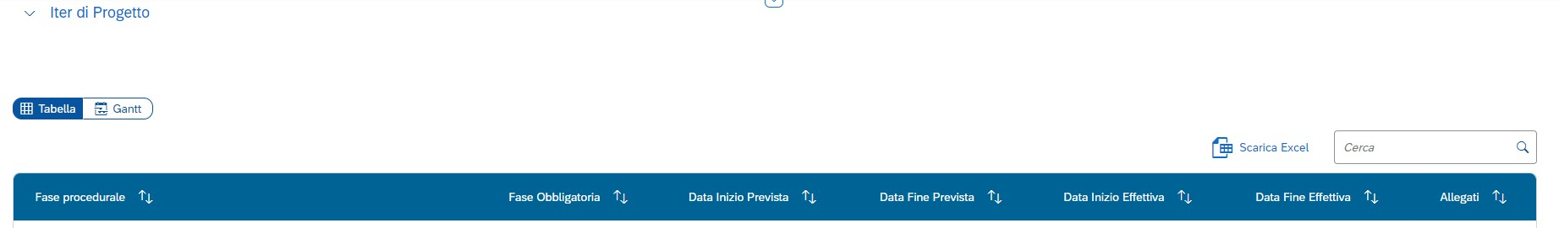
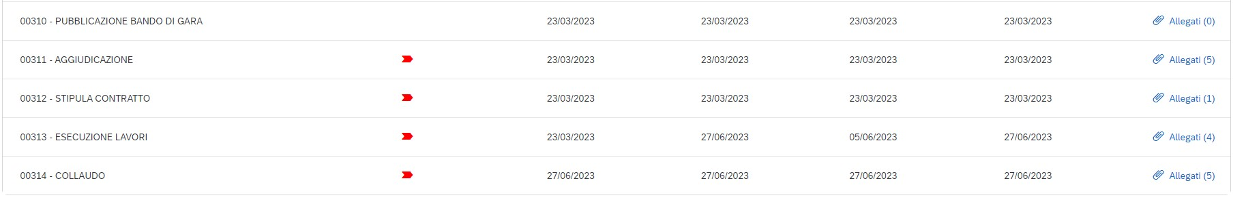
2
SEZ CRONOPROGRAMMI/COSTI
AZIONE 4
ITER DI PROGETTO - Compilare le date inizio e fine previste e effettive di ogni fase e inserire i relativi allegati
Doc. necessari
FASE 311 – AGGIUDICAZIONE
Determina di aggiudicazione
FASE 312 – STIPULA CONTRATTO
Clausole contrattuali contenute nella lettera invito e/o nell’ordinativo MEPA, accettate dal Fornitore
Contratto di fornitura, se stipulato, ovvero atto equivalente
FASE 313 – ESECUZIONE LAVORI
Planimetria riportante il perimetro dell’area delle attrezzature, indirizzo e coordinate
Relazione completa di foto a corredo
FASE 314 – COLLAUDO
Certificato di regolare esecuzione e relativa approvazione, Check list ex-post DNSH, Report conclusivo Disabilità, attestazione conclusione intervento (allegato 4), debitamente sottoscritti dal RUP

Slide 13
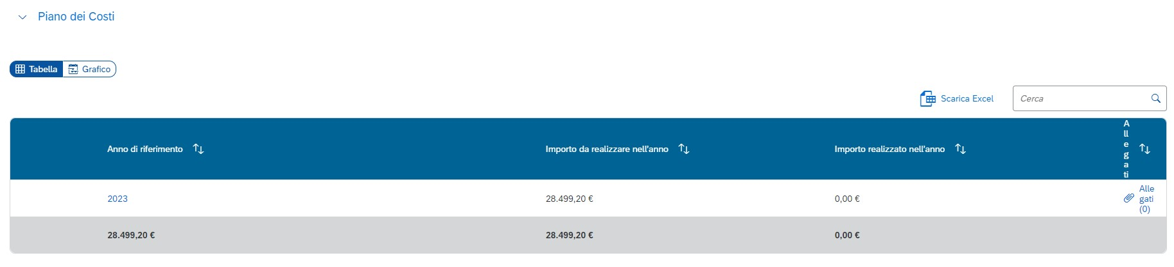
2
SEZ CRONOPROGRAMMI/COSTI
Caso applicativo in ReGis
AZIONE 5
PIANO DEI COSTI - Aggiungere l’anno di riferimento e compilare gli importi da realizzare e realizzati
Doc. necessari
Anno di riferimento
Nessun documento
Importo da realizzare nell’anno
Nessun documento
Importo realizzato nell’anno
Nessun documento

Slide 14
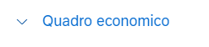
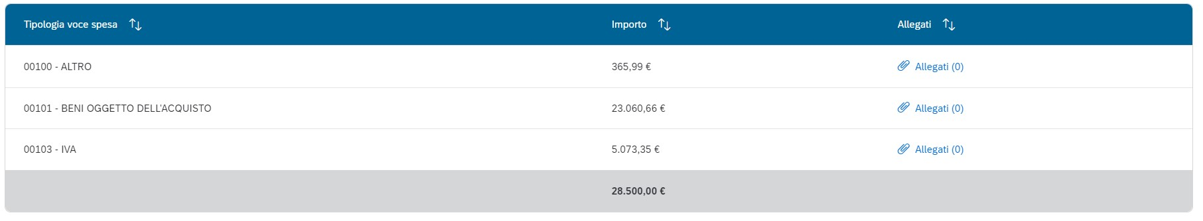
101 – BENI OGGETTO DELL’ACQUISTO
Nessun documento
103 - IVA
Eventuale dichiarazione IVA agevolata
100 - ALTRO
2
SEZ CRONOPROGRAMMI/COSTI
Caso applicativo in ReGis
AZIONE 6
QUADRO ECONOMICO – Aggiungere le tipologie voce di spesa e gli importi del QE post affidamenti
NOTA
Doc. necessari
101 – BENI OGGETTO DELL’ACQUISTO
Nessun documento
103 - IVA
Eventuale dichiarazione IVA agevolata
100 - ALTRO

Slide 15
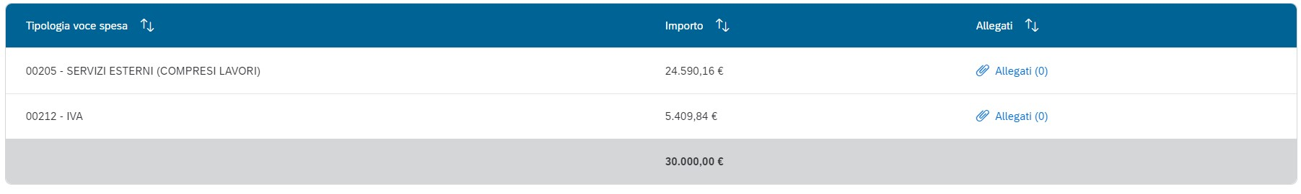
2
SEZ CRONOPROGRAMMI/COSTI
AZIONE 6
QUADRO ECONOMICO – Aggiungere le tipologie voce di spesa e gli importi del QE post affidamenti
NOTA
Doc. necessari
205 – SERVIZI ESTERNI (COMPRESI LAVORI)
Nessun documento
212 - IVA
Eventuale dichiarazione IVA agevolata
200 - ALTRO

Slide 16
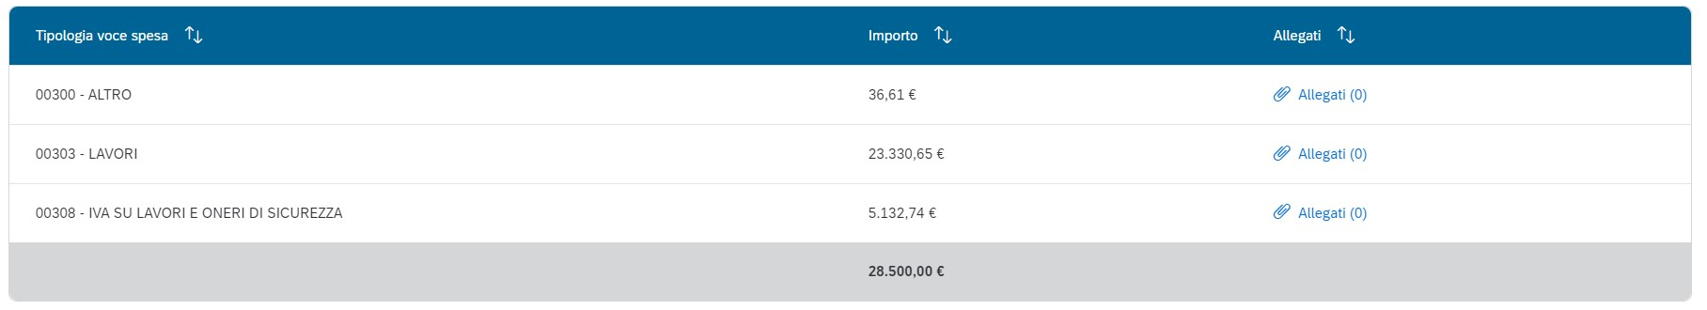
2
SEZ CRONOPROGRAMMI/COSTI
AZIONE 6
QUADRO ECONOMICO – Aggiungere le tipologie voce di spesa e gli importi del QE post affidamenti
NOTA
Doc. necessari
303 –LAVORI
Nessun documento
308 - IVA SU LAVORI E ONERI DI SICUREZZA
Eventuale dichiarazione IVA agevolata
300 - ALTRO

Slide 17
L’AMBIENTE REGIS
FASE 3 – Procedura di aggiudicazione
1
2
1
3
PROCEDURA AGGIUDICAZIONE
Lista dei CIG Associati al CUP
Procedura di Aggiudicazione
Soggetti gara

Slide 18

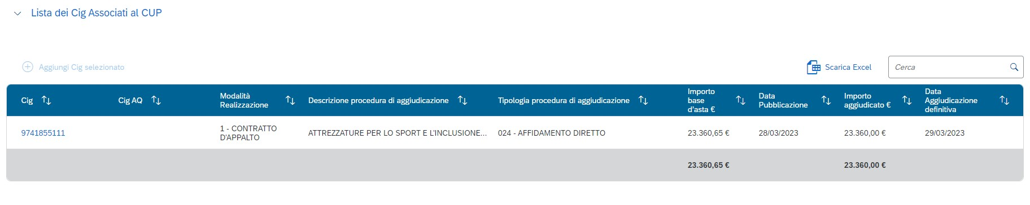
3
SEZ PROCEDURA AGGIUDICAZIONE
Caso applicativo in ReGis
AZIONE 7
LISTA DEI CIG ASSOCIATI AL CUP – verificare il CIG associato
NOTA
NO SMART CIG (NON RENDICONTABILE) DA SOSTITUIRE CON CIG ORDINARIO
Doc. necessari
Nessun documento

Slide 19
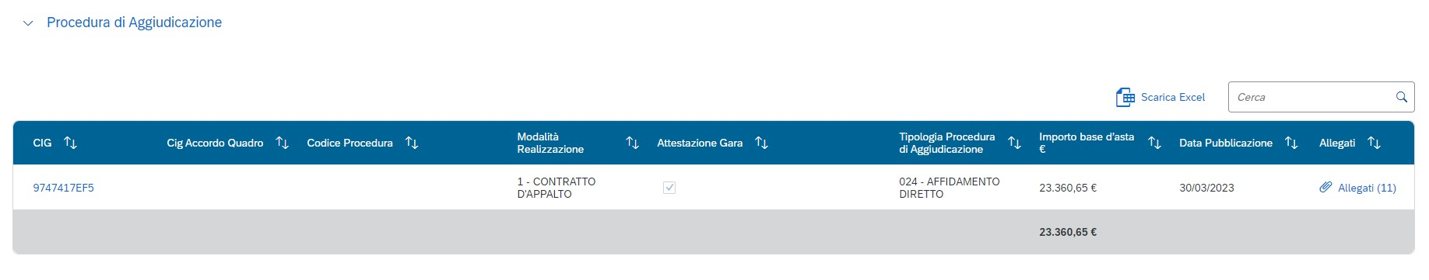
3
SEZ PROCEDURA AGGIUDICAZIONE
Caso applicativo in ReGis
AZIONE 8
PROCEDURA DI AGGIUDICAZIONE – richiamare dall’azione 6 o aggiungere il CIG associato
NOTA
NO SMART CIG (NON RENDICONTABILE) DA SOSTITUIRE CON CIG ORDINARIO
Doc. necessari
Attestazione di gara firmata digitalmente (FOCUS AZIONE 9)
  Allegato-n-2_checklist-verifica-affidamento
  Allegato-n-3_checklist-verifica-ammissibilita-della-spesa
  Report previsionale Disabilità_ Allegato A
  Scheda DNSH ex ante
AZIONE 9
Caso applicativo in ReGis
Attestazione di gara firmata digitalmente

Slide 20
3
SEZ PROCEDURA AGGIUDICAZIONE
AZIONE 10
SOGGETTI GARA – verificare la compilazione automatica
Doc. necessari
RUP
NESSUNA
STAZIONE APPALTANTE
NESSUNA
OPERATORE ECONOMICO/FORNITORE
NESSUNA

Slide 21
L’AMBIENTE REGIS
FASE 4 – Gestione fonti
1
2
4
1
3
GESTIONE FONTI
Economie
GESTIONE SPESE

Slide 22

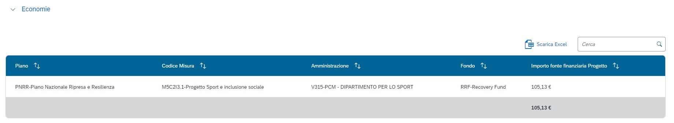
4
SEZ GESTIONE FONTI
Caso applicativo in ReGis
AZIONE 11
ECONOMIE – Compilare la voce se a seguito di procedure di affidamento si ottengono delle economie da ribassi
Doc. necessari
Nessun documento
NOTA
Se si inseriscono le economie dovranno essere aggiornate le voci Piano dei Costi e Quadro Economico, sottraendo dai costi gli importi delle economie

Slide 23
L’AMBIENTE REGIS
FASE 5 – Gestione spese
1
5
2
4
1
3
GESTIONE SPESE
Impegno
Pagamento a costi reali
Giustificativi di spesa
GESTIONE SPESE

Slide 24

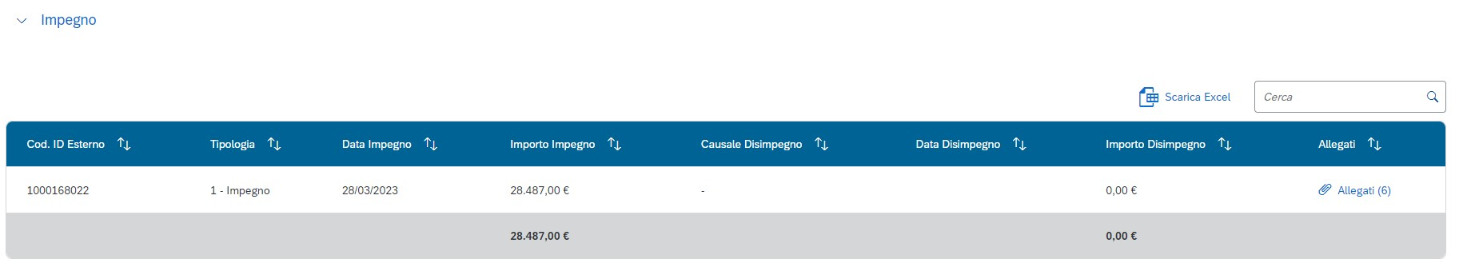
4
SEZ. GESTIONE SPESE
Caso applicativo in ReGis
AZIONE 12
IMPEGNO – aggiungere l’impegno
Doc. necessari
Impegno – Cod ID Esterno coincide con il CIG
NESSUNA
Come individuare il Cod. ID Esterno
Impegno derivante da procedura affidamento esterna
Inserire il CIG
Impegno derivante da affidamenti interni all’amministrazione
Inserire il testo Interno
Impegno derivanti da altri tipi di impegni
Inserire il testo Altro

Slide 25
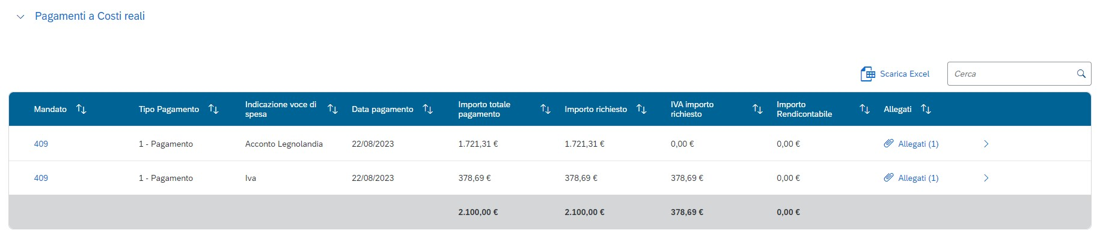
4
SEZ. GESTIONE SPESE
Caso applicativo in ReGis
AZIONE 13
PAGAMENTO A COSTI REALI – aggiungere il pagamento
Doc. necessari
MANDATO
Impegno
Fattura
Determina di liquidazione
Mandato
Quietanza di pagamento del mandato
F24 riversamento IVA a Erario
Altri giustificativi di spesa (*)
NOTA
Inserire/richiamare nella casella Mandato il numero di mandato effettivo
(*) L’amministrazione centrale si riserva ogni opportuno approfondimento anche di natura documentale in merito a spese diverse da quelle considerate nell’esempio

Slide 26
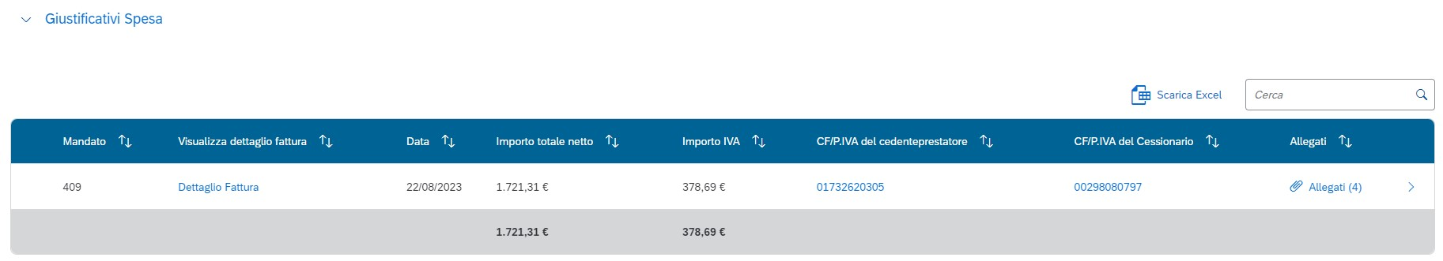
4
SEZ. GESTIONE SPESE
Caso applicativo in ReGis
AZIONE 14
GIUSTIFICATIVI DI SPESA – aggiungere il pagamento richiamandola dalla sezione precedente
Doc. necessari
MANDATO
Fattura originale (tracciato file xml, etc)
Altri giustificativi (*)
NOTA
Inserire nella casella Mandato il Cod ID Esterno inserito nella sezione Impegni
(*) L’amministrazione centrale si riserva ogni opportuno approfondimento anche di natura documentale in merito a spese diverse da quelle considerate nell’esempio

Slide 27

5
L’AMBIENTE REGIS - SEZ. RENDICONTAZIONE
Caso applicativo in ReGis
AZIONE 15
RICHIESTA DI RIMBORSO
RICHIESTA DI RIMBORSO
RESPONSABILE AZIONE
STATUS PRATICA
SOGGETTO ATTUATORE
BOZZA
AMMINISTRAZIONE CENTRALE
DA CONTROLLARE
SOGGETTO ATTUATORE
DA INTEGRARE
AMMINISTRAZIONE CENTRALE
VERIFICATO FORMALMENTE
SOGGETTO ATTUATORE
IN ATTESA DI CONTRODEDUZIONE
AMMINISTRAZIONE CENTRALE
CONTRO-DEDUZIONE PRESENTATE
AMMINISTRAZIONE CENTRALE
APPROVATO

Slide 28
https://www.sport.governo.it/it/pnrr/il-piano-nazionale-di-ripresa-e-resilienza-pnrr/ https://www.sport.governo.it/media/4347/istruzioni-terza-linea-di-intervento.pdf https://www.sport.governo.it/it/pnrr/comunicazioni-ai-soggetti-attuatori/comunicazione-di-avvenuta-pubblicazione-della-manualistica-per-i-soggetti-attuatori/ https://www.rgs.mef.gov.it/VERSIONE-I/circolari/2022/circolare_n_33_2022/ https://www.osservatoriodisabilita.gov.it/it/pnrr-e-disabilita/la-direttiva/
Link utili

